Slide 1
Computer vision finial proj
10527142彭義翔
10527239林威廷
10527245陳宏溢

Slide 2
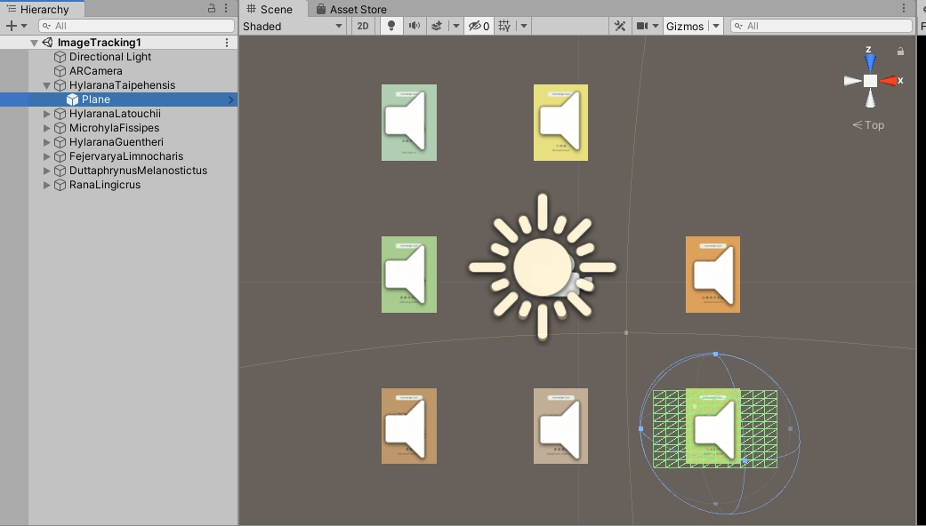
創建七個不同物件 對映七張卡片和影片

Slide 3
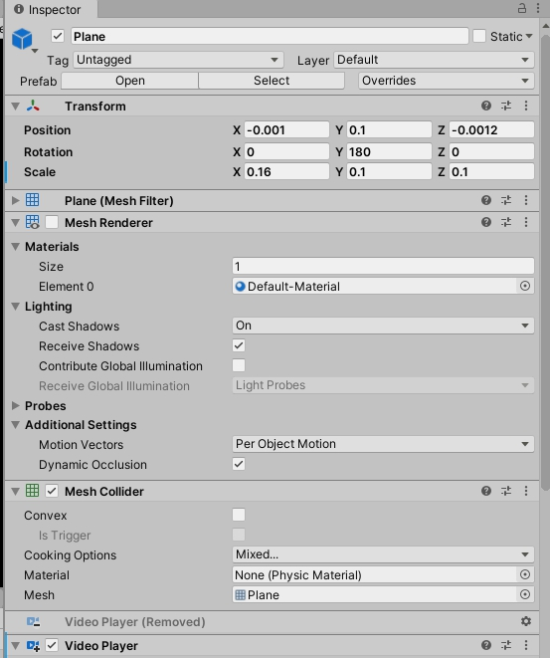
設定物體(要顯示的平面)位置 以及它的材質

Slide 4
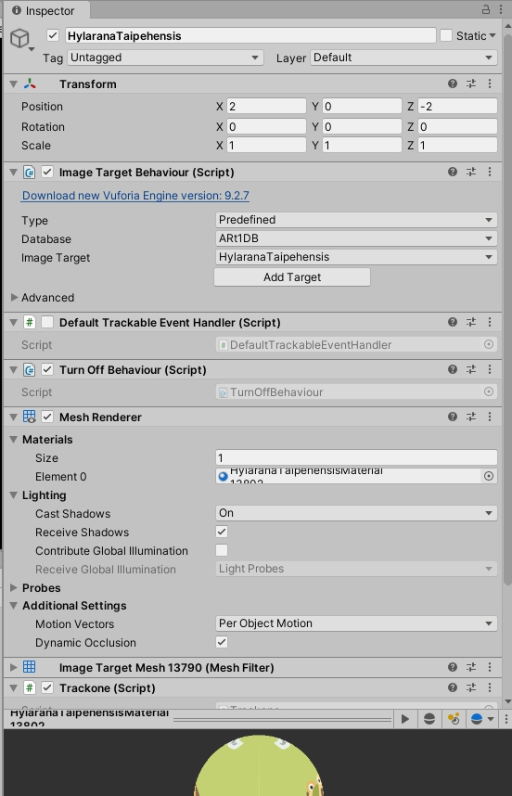
調整影片覆蓋位置 連結影片

Slide 5
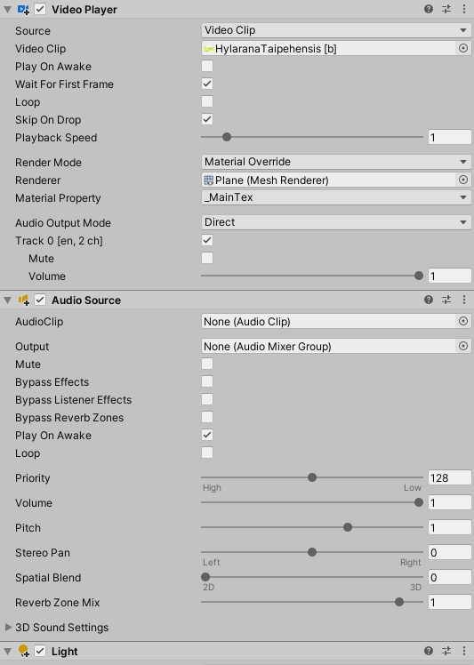
影片的速度 聲音 自動撥放

Slide 6
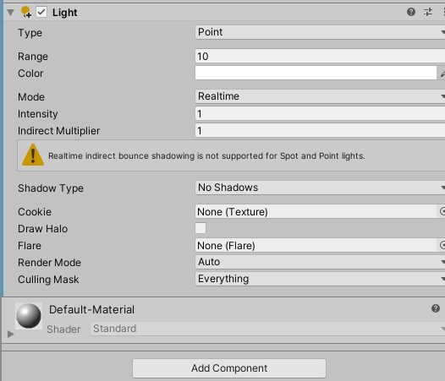
物體光影設定

Slide 7
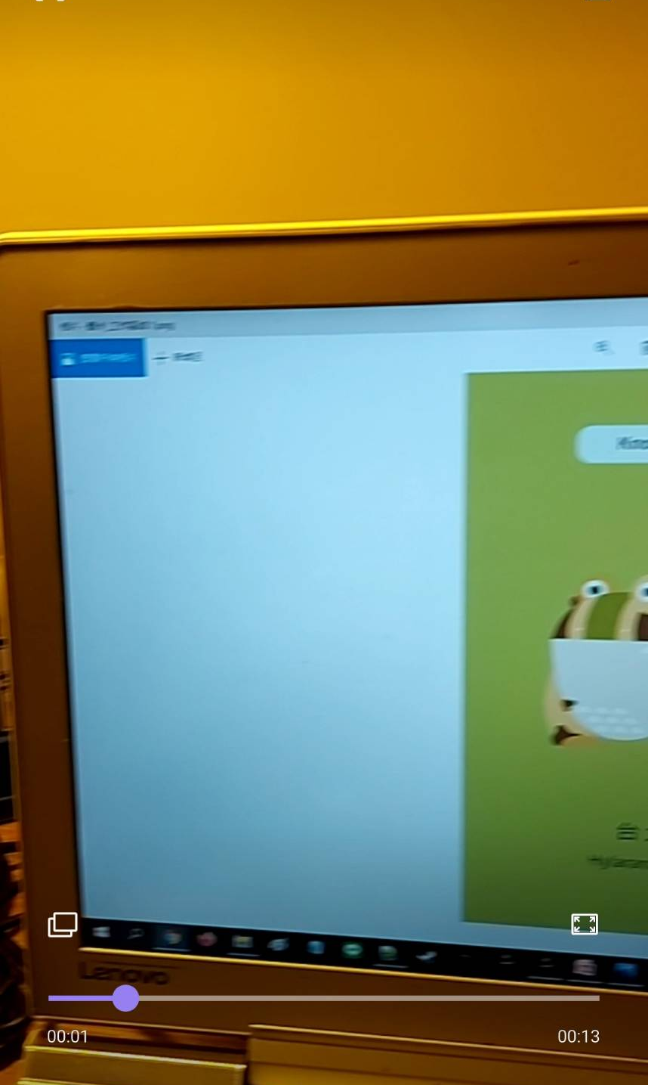
成果

Slide 8
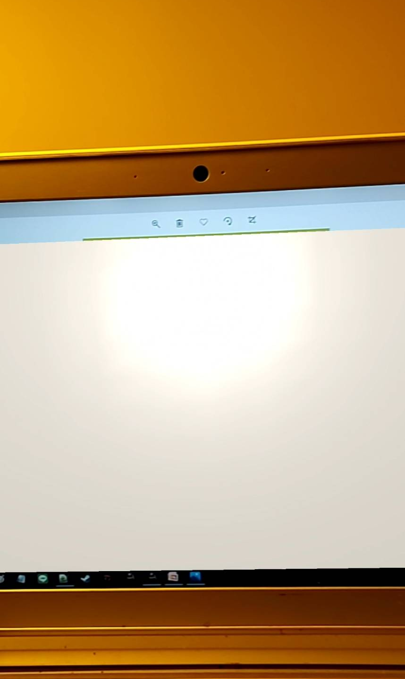
成果

Slide 9
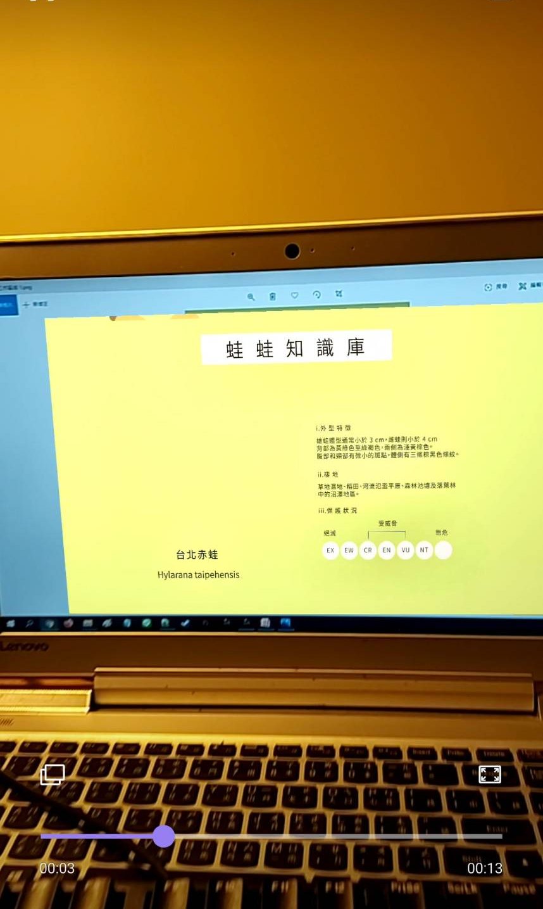
成果

Slide 10
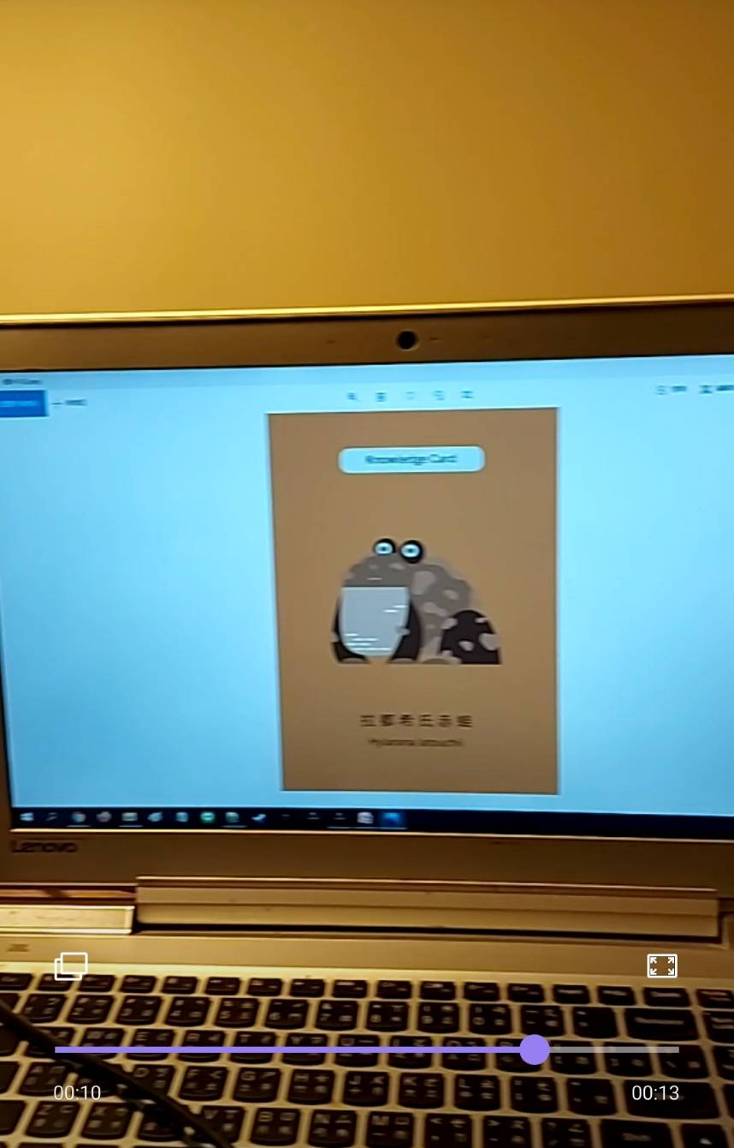
成果

Slide 11
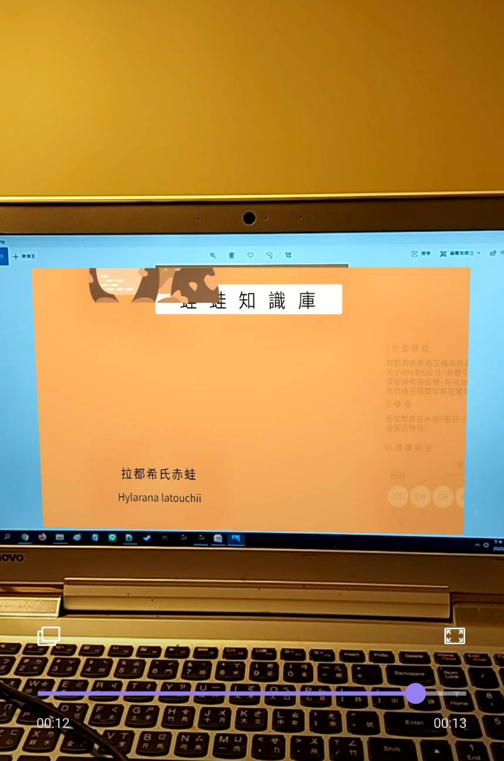
成果

Slide 12
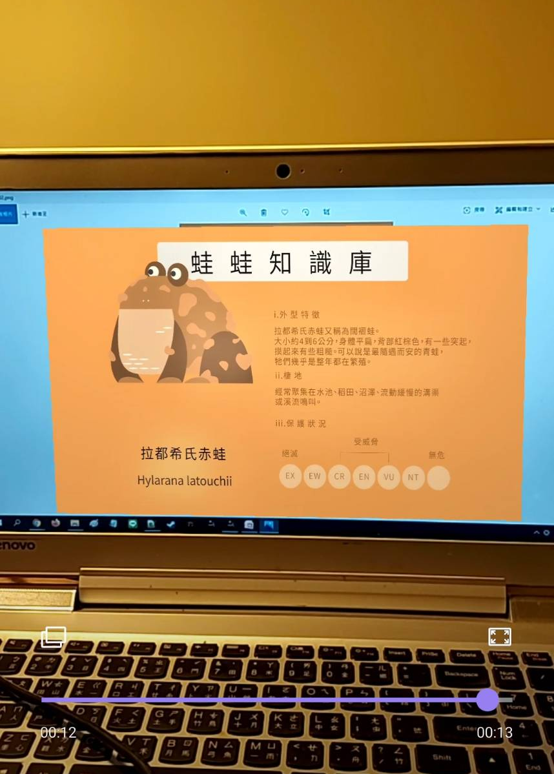
成果

Slide 13
The end

